Slide 1
Normalna porazdelitev

Slide 2
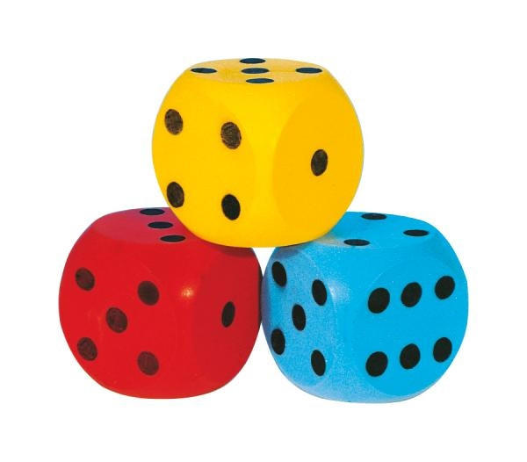
Statistika – slučajne spremenljivke X, Y, Z
koliko pik pade na kocki
koliko točk so dijaki dosegli na maturi
koliko ur na teden posveti dijak učenju matematike
kolikšna je masa paketa moke (zgled v Tempusu)

Slide 3
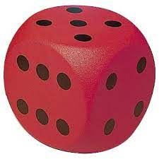
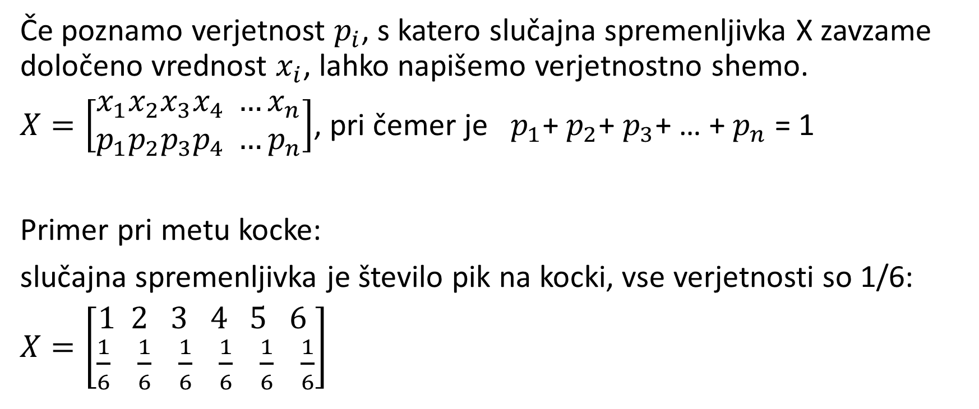
Verjetnostna shema ali porazdelitveni zakon
Če poznamo verjetnost $p_{i}$, s katero slučajna spremenljivka X zavzame določeno vrednost $x_{i}$, lahko napišemo verjetnostno shemo.
$X=\left[\begin{aligned}x_{1}x_{2}x_{3}x_{4} …x_{n} \\ p_{1}p_{2}p_{3}p_{4} …p_{n}\end{aligned}\right]$, pri čemer je $p_{1}$+ $p_{2}$+ $p_{3}$+ … + $p_{n}$ = 1
Primer pri metu kocke:
slučajna spremenljivka je število pik na kocki, vse verjetnosti so 1/6:
$X=\left[\begin{aligned}1 2 3 4 5 6 \\ \frac{1}{6} \frac{1}{6} \frac{1}{6} \frac{1}{6} \frac{1}{6} \frac{1}{6}\end{aligned}\right]$

Slide 4
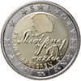
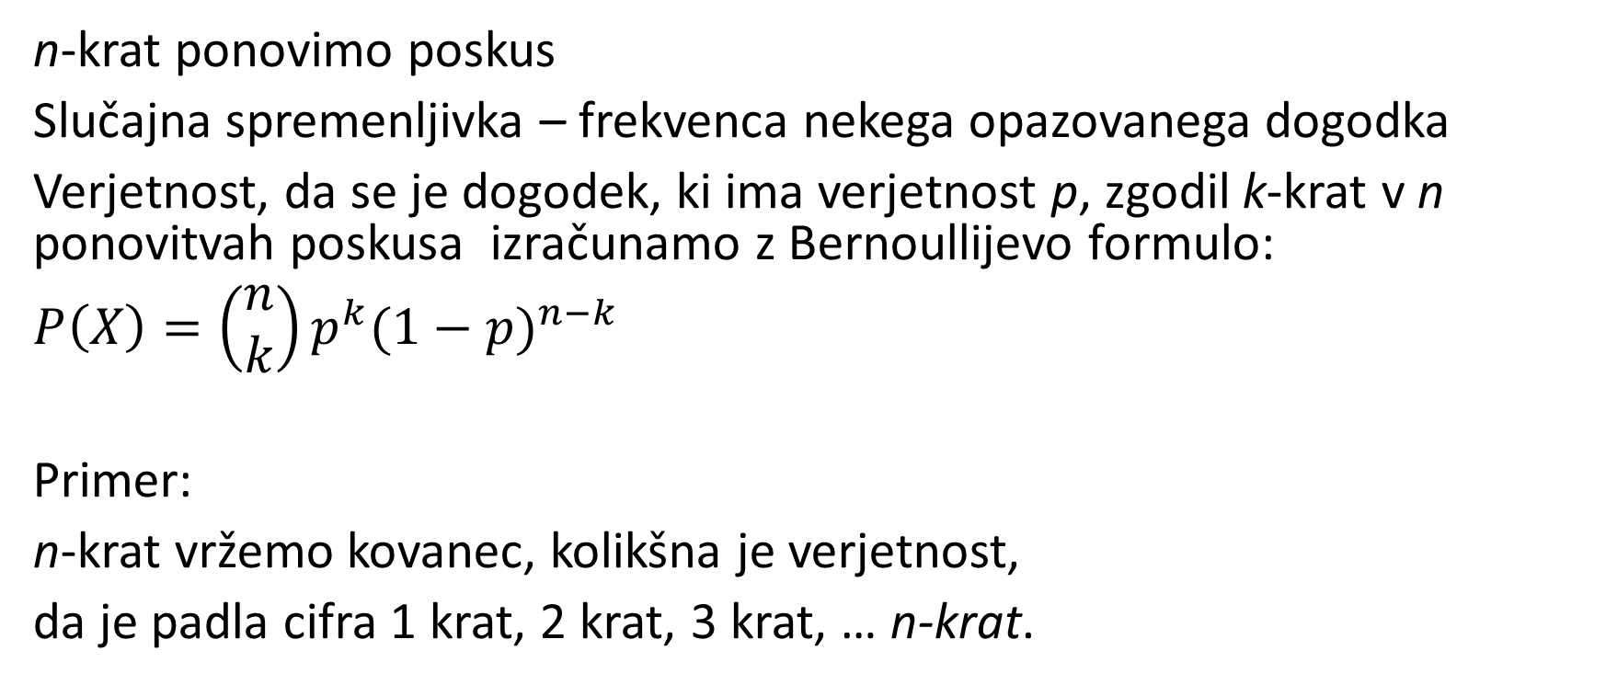
Binomska porazdelitev
n-krat ponovimo poskus
Slučajna spremenljivka – frekvenca nekega opazovanega dogodka
Verjetnost, da se je dogodek, ki ima verjetnost p, zgodil k-krat v n ponovitvah poskusa izračunamo z Bernoullijevo formulo:
$P\left(X\right)=\left(\begin{aligned}n \\ k\end{aligned}\right)p^{k}{(1−p)}^{n−k}$
Primer:
n-krat vržemo kovanec, kolikšna je verjetnost,
da je padla cifra 1 krat, 2 krat, 3 krat, … n-krat.

Slide 5
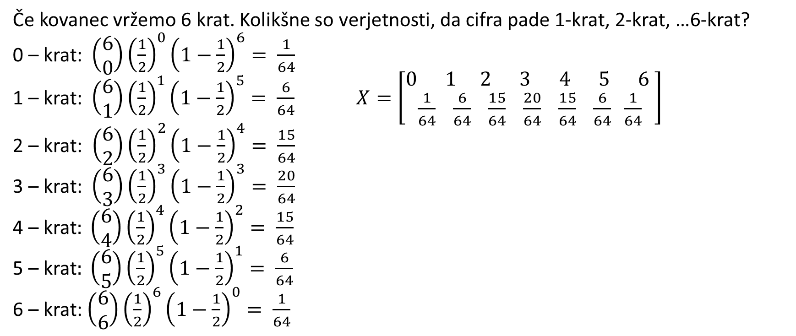
Kolikokrat pade cifra
Če kovanec vržemo 6 krat. Kolikšne so verjetnosti, da cifra pade 1-krat, 2-krat, …6-krat?
0 – krat: $\left(\begin{aligned}6 \\ 0\end{aligned}\right){\left(\frac{1}{2}\right)}^{0}{\left(1−\frac{1}{2}\right)}^{6}= \frac{1}{64}$
1 – krat: $\left(\begin{aligned}6 \\ 1\end{aligned}\right){\left(\frac{1}{2}\right)}^{1}{\left(1−\frac{1}{2}\right)}^{5}= \frac{6}{64}$ $X=\left[\begin{aligned}0 1 2 3 4 5 6 \\ \frac{1}{64} \frac{6}{64} \frac{15}{64} \frac{20}{64} \frac{15}{64} \frac{6}{64} \frac{1}{64}\end{aligned}\right]$
2 – krat: $\left(\begin{aligned}6 \\ 2\end{aligned}\right){\left(\frac{1}{2}\right)}^{2}{\left(1−\frac{1}{2}\right)}^{4}= \frac{15}{64}$
3 – krat: $\left(\begin{aligned}6 \\ 3\end{aligned}\right){\left(\frac{1}{2}\right)}^{3}{\left(1−\frac{1}{2}\right)}^{3}= \frac{20}{64}$
4 – krat$: \left(\begin{aligned}6 \\ 4\end{aligned}\right){\left(\frac{1}{2}\right)}^{4}{\left(1−\frac{1}{2}\right)}^{2}= \frac{15}{64}$
5 – krat$: \left(\begin{aligned}6 \\ 5\end{aligned}\right){\left(\frac{1}{2}\right)}^{5}{\left(1−\frac{1}{2}\right)}^{1}= \frac{6}{64}$
6 – krat: $\left(\begin{aligned}6 \\ 6\end{aligned}\right){\left(\frac{1}{2}\right)}^{6}{\left(1−\frac{1}{2}\right)}^{0}= \frac{1}{64}$

Slide 6
Zvonasta oblika
Kovanec vržemo:
6 – krat 12 - krat

Slide 7
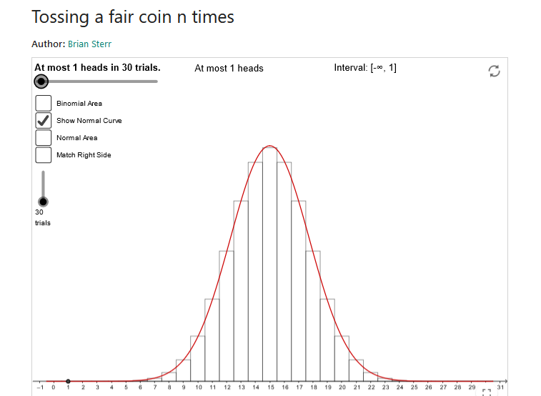
Če vržemo kovanec še večkrat:
https://www.geogebra.org/m/MxyUSWPc

Slide 8
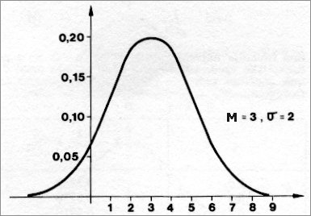

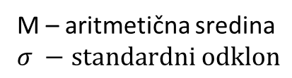
Gaussova krivulja
M – aritmetična sredina
$σ −$ $standardni odklon$
http://www.educa.fmf.uni-lj.si/izodel/sola/2000/ura/kacic/pop-matematika.html

Slide 9
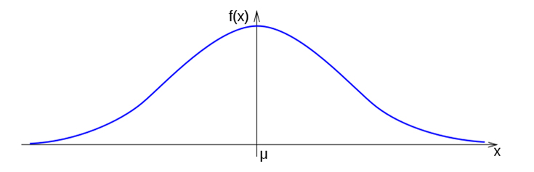
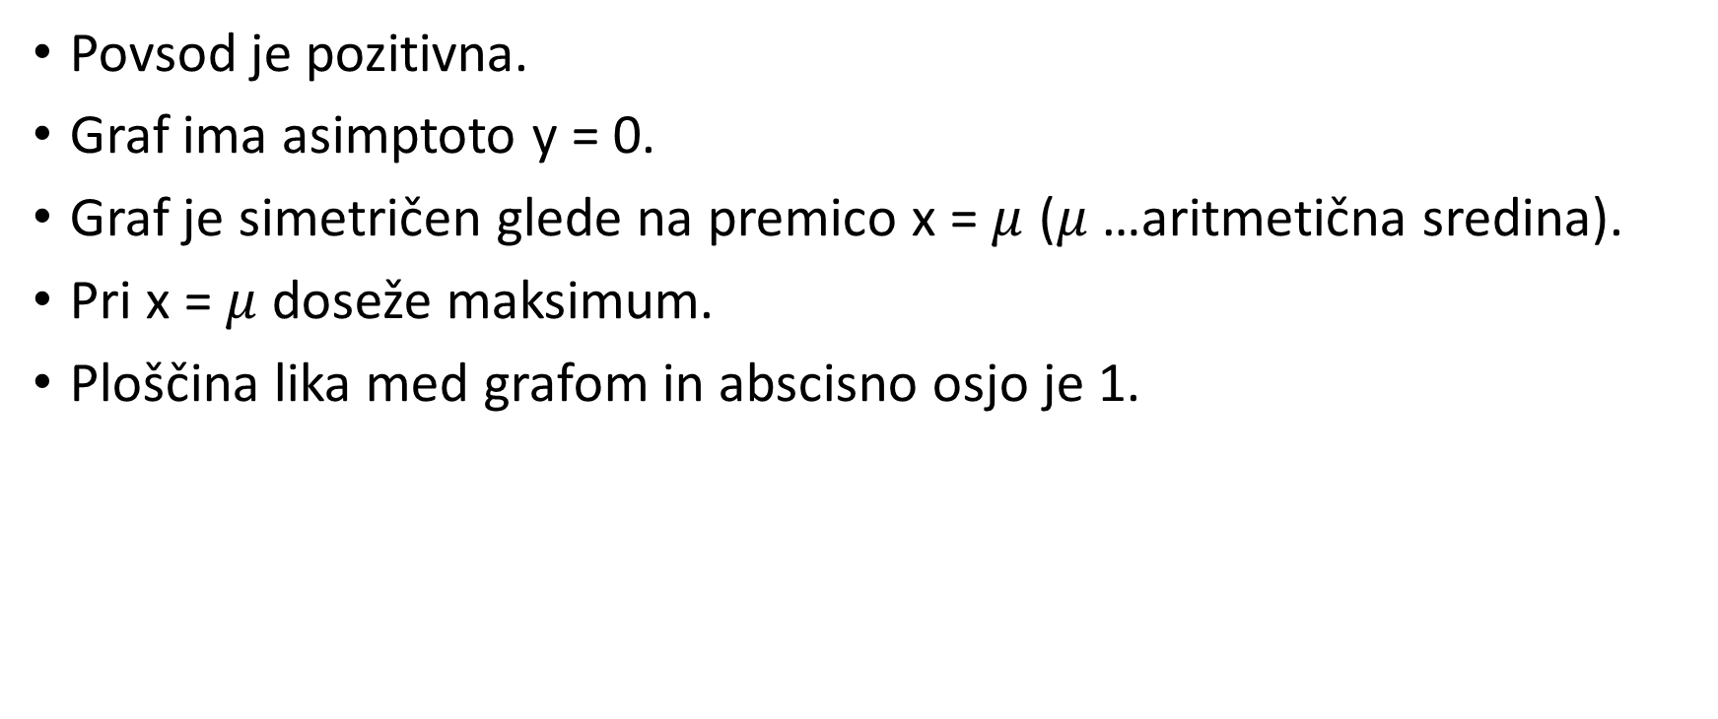
Lastnosti Gaussove krivulje
Povsod je pozitivna.
Graf ima asimptoto y = 0.
Graf je simetričen glede na premico x = $μ$ ($μ$…aritmetična sredina).
Pri x = $μ$ doseže maksimum.
Ploščina lika med grafom in abscisno osjo je 1.

Slide 10
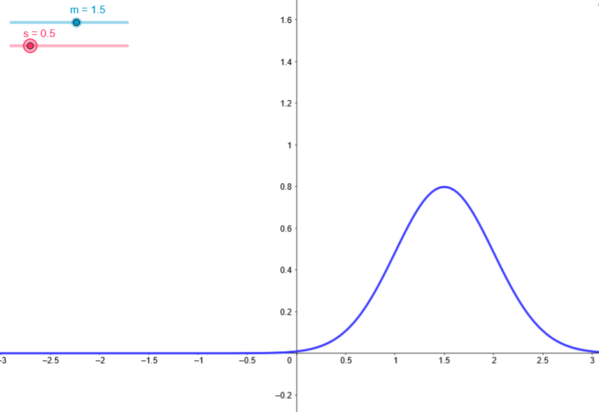
Oblika Gaussove krivulje
Kako aritetična sredina in standardni odklon vplivata na obliko Gaussove krivulje: https://www.geogebra.org/m/QrNaGua4

Slide 11
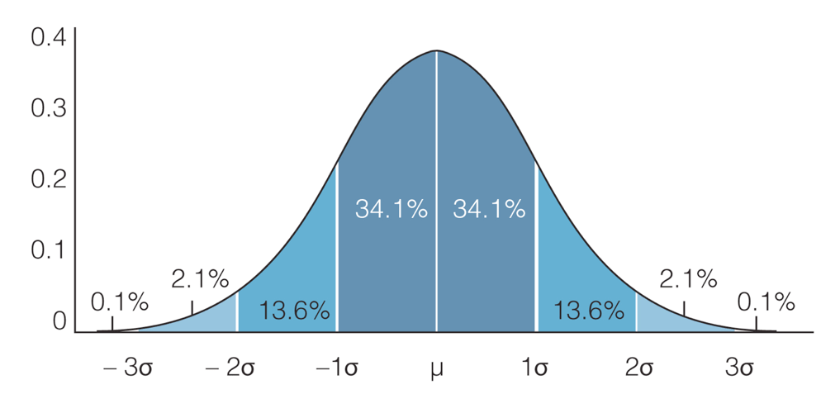
Kaj nam pove Gaussova krivulja
https://yassineelkhal.medium.com/variance-and-standard-deviation-f4cc7e78b92

Slide 12
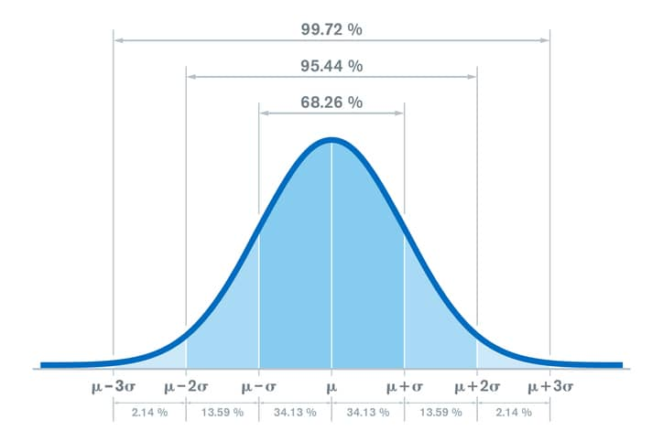
Kaj nam pove Gaussova krivulja
https://d3tl80hy6t5toy.cloudfront.net/wp-content/uploads/sites/4/2012/08/12100547/Bell-Curve-Standard-Deviation.jpg

Slide 13
Premier nesimetrične krivulje
Rezultati na NPZ pri matematiki 2014

Slide 14
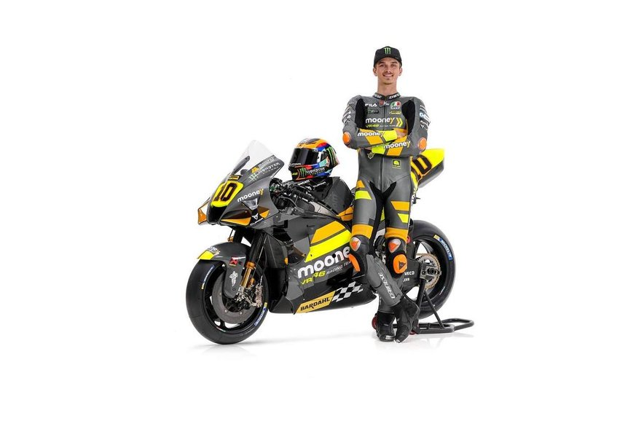
Nalogi
Motociklistični klub je z anketo ugotovil, da njihovi člani prevozijo povprečno 1200 km na mesec s standardnim odklonom 150 km. Izračunaj, koliko odstotkov članov prevozi med 1200 in 1500 km.
Na izpitu je bilo možno 100 točk. V povprečju so študenti dosegli 80 točk, standardni odklon je bil 5 točk.
a) Kolikšna je verjetnost, da je študent dosegel 90 ali več točk?
b) Kolikšna je verjetnost, da je študent dosegel manj kot 75 točk?

